Slide 1
TECHNOLOGIES, TRAVAIL ET QUALITÉ DE VIE
JÉRÔME ELISSALDE – TÉMOIGNAGE
Notes:
Jérôme Elissalde
On m’a demandé de témoigner de mon expérience d’utilisation des technologie dans le contexte du travail
Vous d’aller voir que j’ai un petit côté geek, j’ai donc expérimenté un certain nombre de dispositifs technologiques
Je souhaite présenter des exemples qui pourraient vous inspirer mais aussi parler de Ce qui aide, ce qui nuit
Aussi, ce n’est pas parce qu’une technologieexiste qu’elle est pertinente et utilisable et que son appropriation et son utilisation change la qualité de vie
Issu de l’expérience
Message clés
Les organisations sont comme des organismes, il faut étirer et raffermir
L’accessibilité et universelle
Des personnes en situation de handicap sont les personnes qui ont développé de grandes stratégies d’adaptation on peut apprendre beaucoup d’elle
Du handicap et juste une question de temps
Impliquer les personnes concernées
Appropriation nécessaire

Slide 2
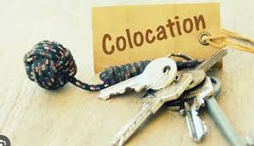
QUALITÉ DE VIE AU TRAVAIL
Travail
Handicap
Technologie
Notes:
pour moi, parler du lien entre travail, handicap, et technologie c’est parlé de la qualité de vie au travail
en 2016 j’ai appris que je vis désormais en collocation, avec une maladie incurable et dégénérative
Cela a pas mal bousculé ma vie, mon corps est aussi dans un sens ma santé mentale
Cela a un impact sur la mobilité, des douleurs, de la fatigue chronique, une charge mentale conséquente
La gestion de la maladie est un travail à temps plein
Je suis d’ailleurs en arrêt travail

Slide 3
TÉMOIGNAGE D’UN PARCOURS AVEC UN HANDICAP
Santé
Technologie
Souris ergonomique, manette de jeu vidéo
Orthèse tibiale, Canne
Électrostimulation, Impression 3D
Réalité virtuelle
Notes:
Engourdissements main – handicap invisible
Mobilité jambe – archer avec une canne, une orthèse
Douleurs – électrostimulation impression 3D méditation pleine conscience respiration cohérence cardiaque
Fatigue – Concentration, gestion de l’énergie des priorités,
On m'a demandé de partager
Travail
Transfert de connaissances
Gestion des savoirs
Apprentissages organisationnels
Relations avec les usagers

Slide 4
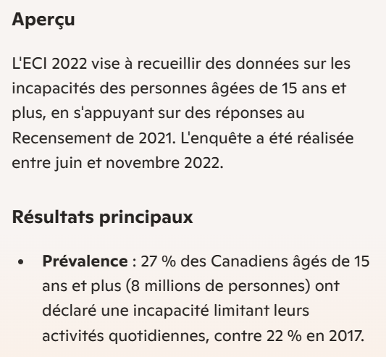
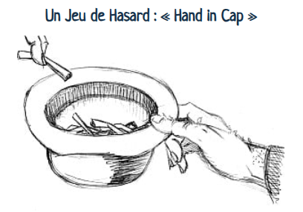
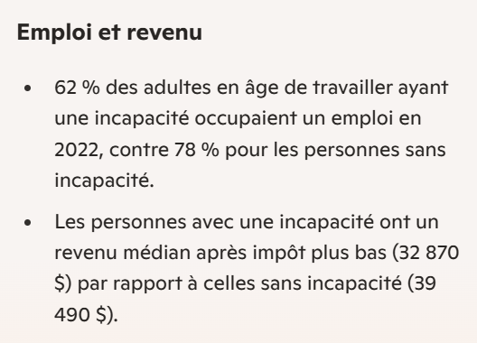
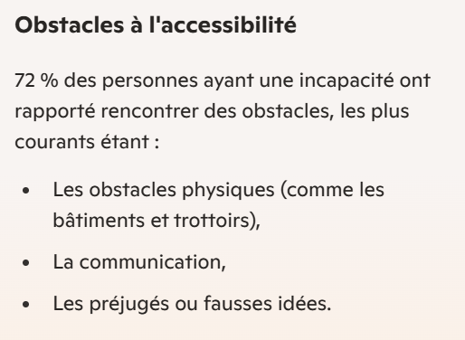
LES INCAPACITÉS : UNE QUESTION DE TEMPS
Handicap invisible
1/5
Enquête canadienne sur l'incapacité, 2017 et 2022.
Notes:
on va tous avoir à un moment donné des enjeux de mobilité ou des enjeux cognitifs
C’est juste une question de temps
Selon l’enquête de statistique Canada sur l’incapacité 2022 27 % des Canadiens âgés de 15 ans et plus déclarent une incapacité limitant leurs activités quotidiennes contre 22 % en 2017
Aussi 62 % des adultes en âge de travailler et n’en une incapacité occuper un emploi en 2022 contre 78 % des personnes sans incapacité
Parmi les catégories de handicap selon statistique Canada dans leur enquête de 2022 sur les incapacités :

Slide 5
ME DÉPLACER EN RENCONTRE

Slide 6
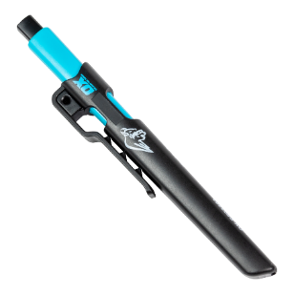
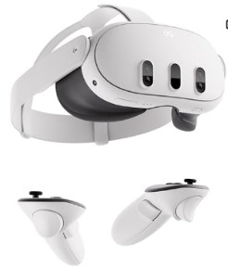
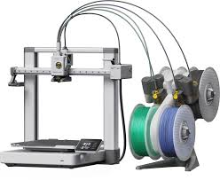
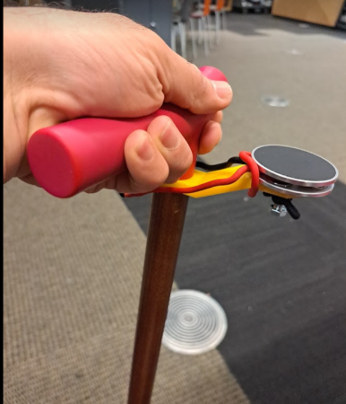
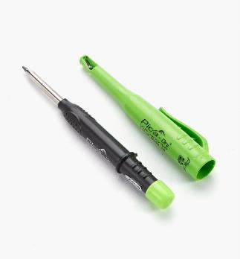
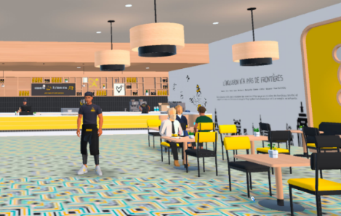
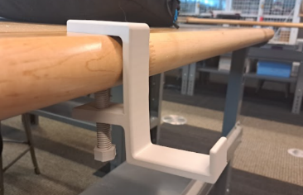
DES « NOUVELLES » TECHNOLOGIES ?
Impression 3D
Réalité virtuelle
Notes:
Porte-mine de menuisier
Imprimante 3D vers 2010 pour le grand public
Casques meta oculus rift 2016
Quest 3 700 + sangle 100+ + silicone +abonnement 50 = 1000 tout compris
Les délais d'appropriation comme système de santé
opportunité car le milieu du travail est souvent plus agile
peut faire une différence

Slide 7
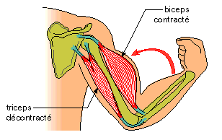
MOBILITÉ ET MILIEUX DE TRAVAIL
Mobilité Individuelle
Mobilité organisationnelle
Renforcer des compétences
Assouplir des pratiques
https://www.cap-concours.fr/donnees/enseignement/preparer-les-concours/les-epreuves-du-crpe/le-role-des-muscles-et-des-articulations-mas_vie_18
Notes:
Adaptation et réadaptation
R4encofcer compétences
Assouyolir ^pratiques – flexuble
Flexion de l’avant-bras
biceps contracté
triceps décontracté
Être en mouvement s’adapter et se réadapter
Continium de sens
Les organisations sont des organismes
Besoin de développement des compétences des organisations - transformation des milieux de travail

Slide 8
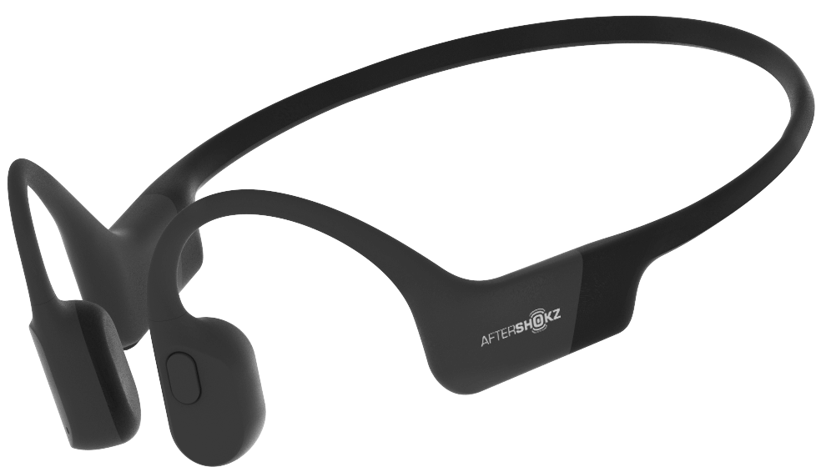
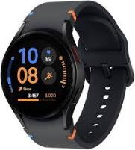
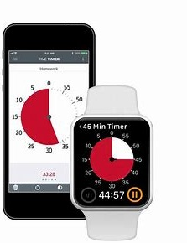
UNE DIVERSITÉ DE SOUTIEN TECHNOLOGIQUE
Mémoire
Audition
Dextérité
Notes:
Microsoft to do dans la suite Microsoft disponible sur téléphone sur le délateur en lien avec Outlook sur la gestion des priorités
time timer : visualisation du temps utilisé par des enseignants dans des contextes d’éducation spécialisée
Casque à conduction osseuse utilisée par des sportifs pour courir tout en ayant conscience de leur environnement
Logiciel de reconnaissance vocale qui permet de dicter mais aussi de contrôler son ordinateur, reconnaissance vocale intégrée à une dose et dans toute la suite Office désormais
Clavier Google sur les téléphones et les tablettes très efficaces pour la reconnaissance vocale et particulièrement avec les appareils de la marque Google, les pixels qui ne sont pas toujours disponibles dans les environnements de travail alors que leur est peu élevé comparativement à bien d’autres téléphones achetés par les organisations

Slide 9
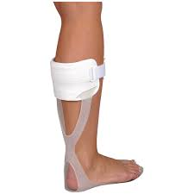
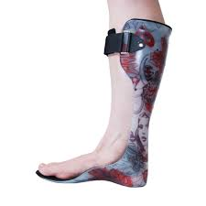
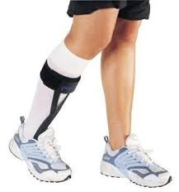
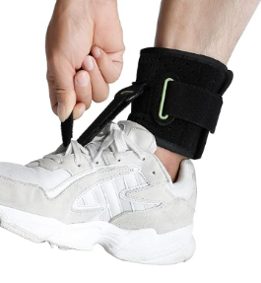
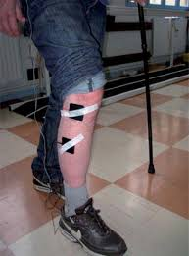
MOBILITÉ ET AUTODÉTERMINATION
Notes:
Autonomie
Nous sommes les experts de nos besoins

Slide 10
TECHNOLOGIES ET « CO-ERRANCE » ORGANISATIONNELLE
PSH
Employeur
RH, Gestionnaires, TI
Collègues
Directs , Collaborateurs
Clients - Partenaires
Notes:
Ex Dragon solution de reconnaissance vocale
Difficultés à faire comprendre que c’est une obligation de l’employeur, passé les tests de sécurité informatique pour le logiciel, pas de soutien pour le logiciel de la part des technologies de l’information, impossibilité d’installer des extensions pour les logiciels de bureautique, certaines formes de jalousie de collègues par rapport à l’équipement dont j’ai pu bénéficier, mes connaissances des soutiens financiers pour acquérir des aides techniques, accès au dossier médicaux retardent l’acquisition du logiciel
4j semaine et poste cadre
Tout le monde gagne au final car c’est une source d’innovation dans l’organisation que d’autres employés peuvent utiliser, on n’a qu’à penser au sous-titrage dans les vidéos sur iPhone qui à l’origine été faite pour les personnes avec des enjeux auditifs, la reconnaissance vocale qui désormais est utilisée par de plus en plus de monde etc.

Slide 11
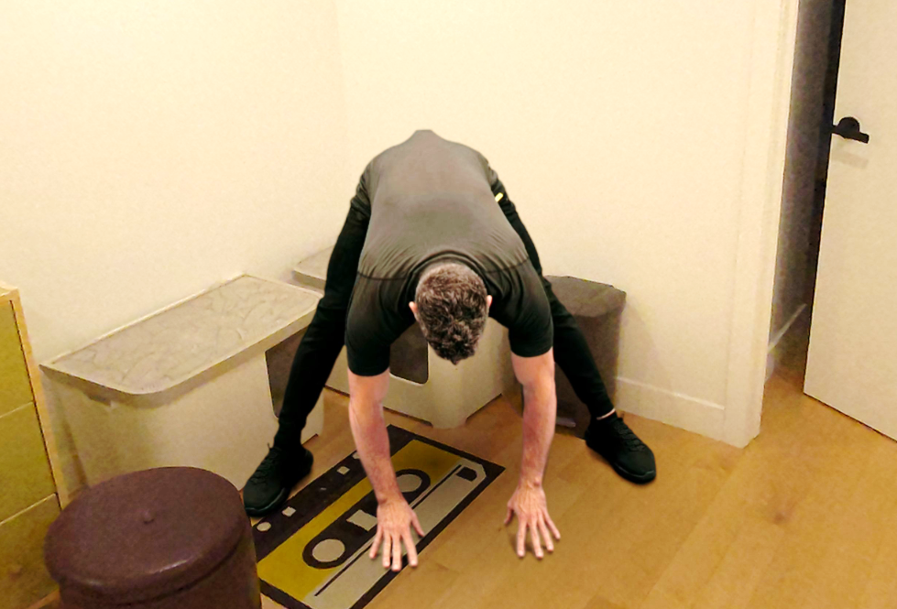
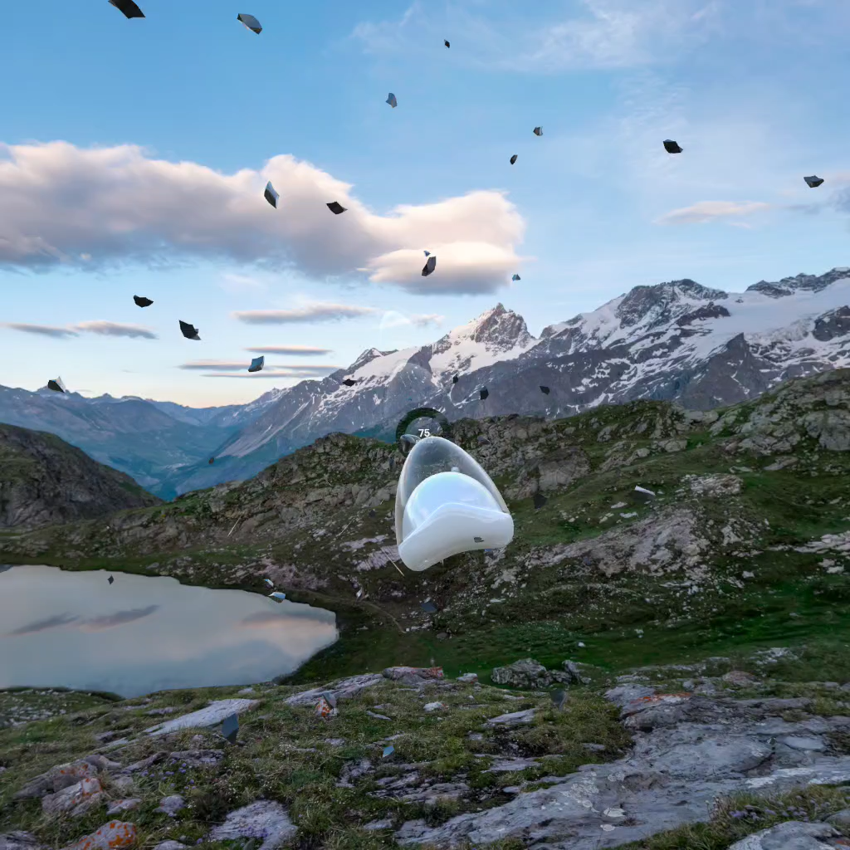
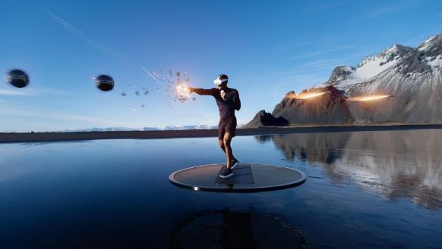
FLEXIBILITÉ
Notes:
Quest 3
700 + sangle 100+ + silicone +abonnement 50 = 1000 tout compris

Slide 12
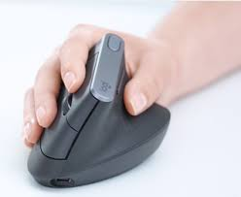
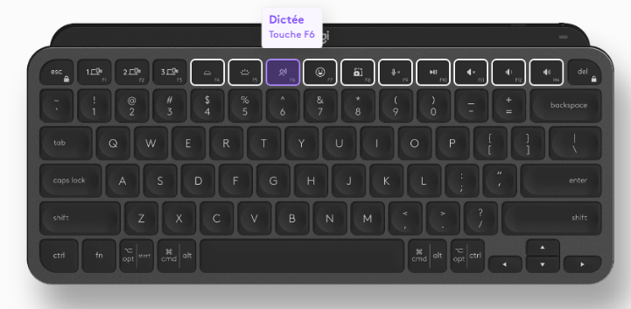
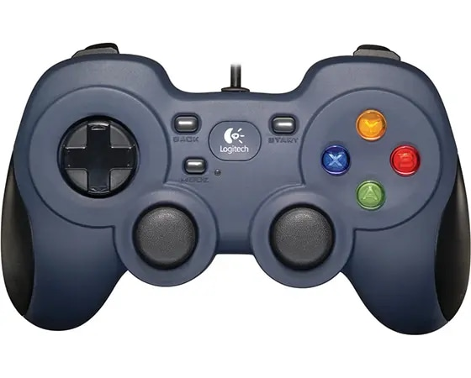
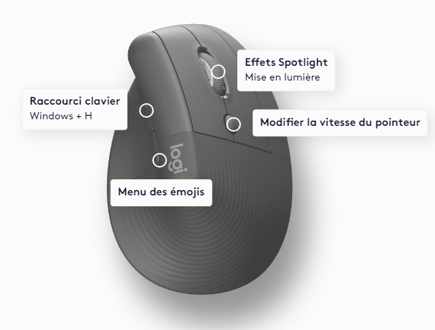
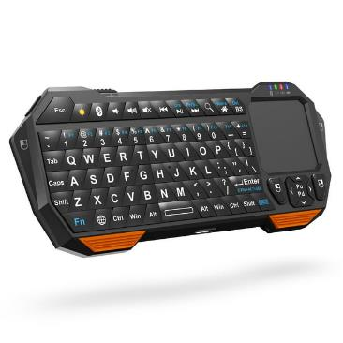
DEXTÉRITÉ
Notes:
Clavier avec touches personnalisables notamment pour la reconnaissance vocale
Souris ergonomique avec des touches personnalisables
Manette de jeu pour utilisation avec ordinateur quand la main est fatiguée et engourdie
Tendinite et gaming vs souris trad ?

Slide 13
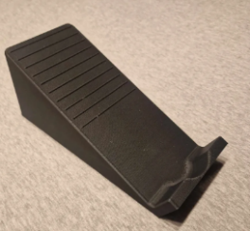
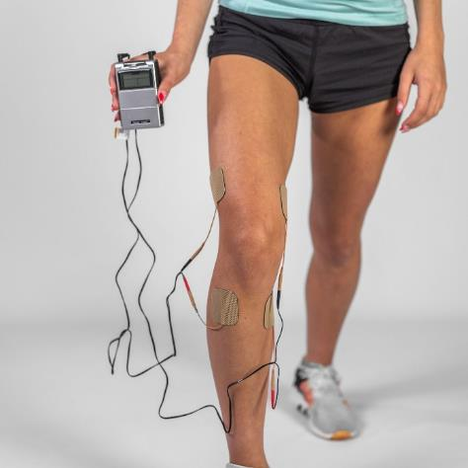
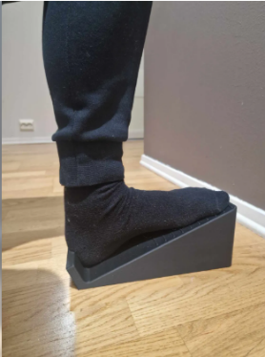
DOULEUR
Notes:
Impression 3D d’un support pour le pied pour étirer les muscles qui ont de la spasticité pour réduire ensuite les douleurs
Utilisation d’électrostimulation, quand je travail à la maison personne ne voit ça ne dérange pas les rencontres de bruit

Slide 14
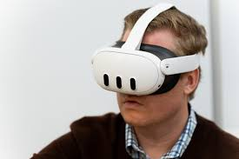
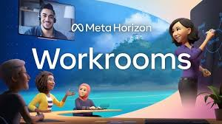
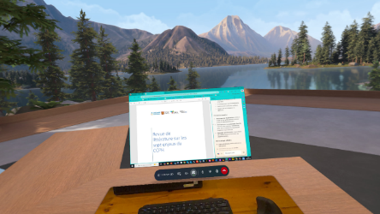
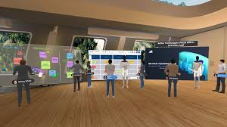
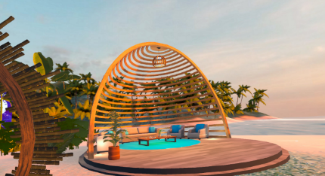
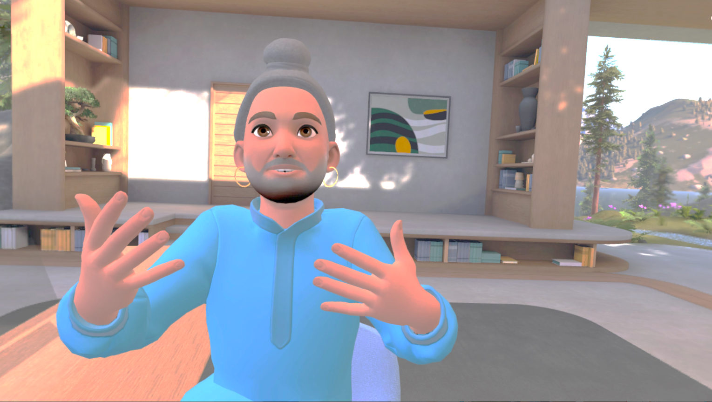
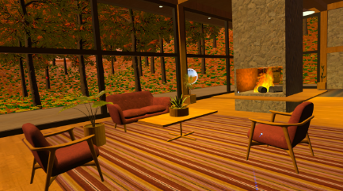
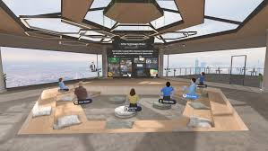
TRAVAIL À DISTANCE ET RÉALITÉ VIRTUELLE
Notes:
Exemple d’environnement virtuel
Avoir un bureau personnalisé sur le bord d’un lac avec autant d’écran qu’on veut avec la grandeur qu’il convient
Pouvoir rencontrer des personnes avec des avatars extrêmement réalistes dans les bras bouge les doigts aussi la bouche une sensation de présence qui est beaucoup plus engageante qu’une vidéoconférence
Pouvoir se déplacer dans des environnements inspirant par exemple sur le bord d’un rencontre plus informelle
Possibilité de faire des ateliers participatifs où l’on écrit sur des post-its on les déplace dans les gabarits favoriser la réflexion
Faire des présentations dans une salle avec beaucoup de personnes tout le monde voit bien et dans un environnement qui peut créer du lien social avec des pauses-café en réalité mixte par exemple
Workroom
Horizon world
Arthur
Spatial
Ce n’est finalement pas forcément très innovant en 2025 d’utiliser la réalité virtuelle pour la formation la collaboration ou l’amélioration des conditions de travail des employés
Walmart utilise la réalité virtuelle pour former ses employés aux procédures en magasin et aux situations d’urgence
Accenture intégration et formation des nouveaux employés et aussi pour sensibiliser les employés à l’inclusion et mieux comprendre les défis des personnes en situation de handicap
Microsoft collaboration immersive en utilisant des commandes adaptées et réduction du stress
Deloitte formation en leadership
Ford designer et ingénieur en situation de handicap qui peuvent collaborer à distance sans avoir besoin d’un accès physique au prototype
Volkswagen permet aux employés ayant des limitations physiques de tester et adapter leur poste de travail avant la plus de fonction
Disney simulation merci Yves pour comprendre les défis des personnes en situation de handicap déplacements en fauteuil roulantTroubles sensoriel,
SAP, autisme at Work estime que la neuro diversité est un atout pour l’innovation notamment dans les domaines de l’analyse des données et du développement logiciel, accessibilité logicielle utilisation de la réalité, pour former les employés pour aider à l’intégration mieux appréhender l’environnement de travail avant d’y être intégré physiquement, visualiser et analyser des données dans une environnement imm

Slide 15
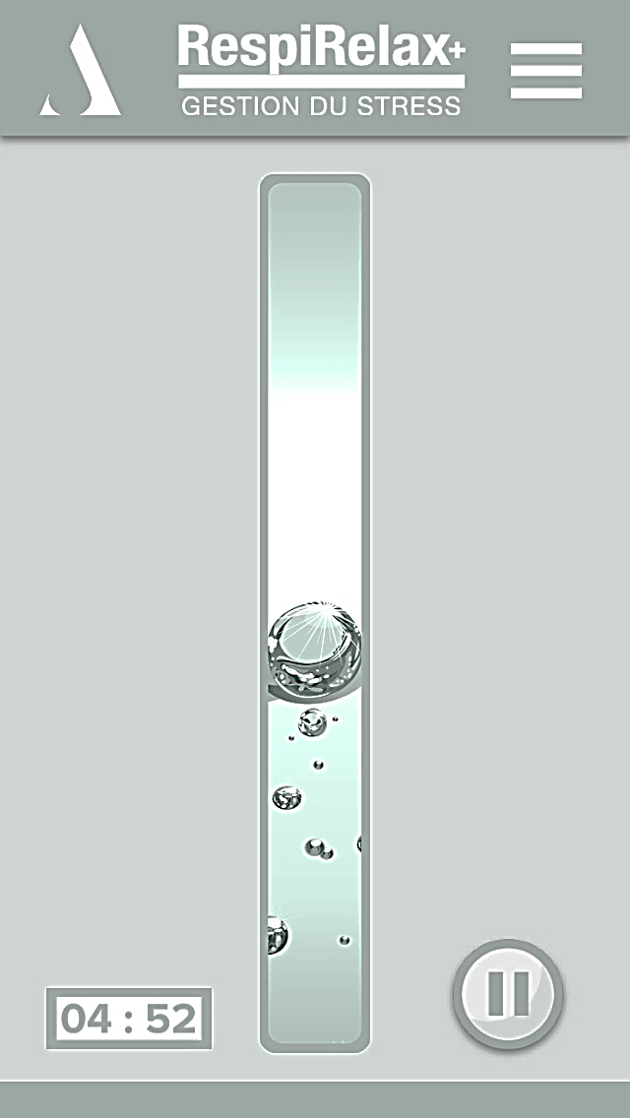
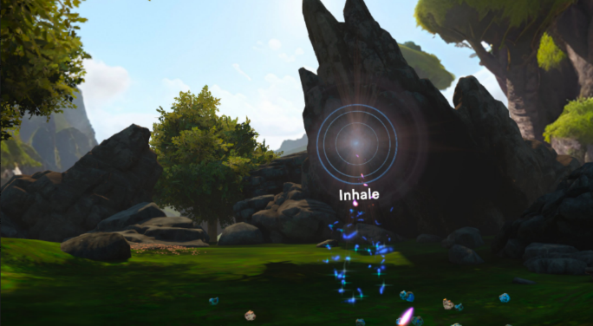
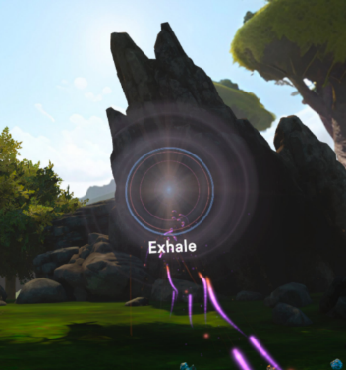
SANTÉ MENTALE
Notes:
Application de téléphone pour la respiration respiRelax
En réalité virtuelle pleine conscience et respiration avec visualisation de l’inspiration et l’expiration

Slide 16
TECHNOLOGIE ET PARCOURS DE L'EMPLOYÉ
Attraction
Recrutement
Intégration - Réintégration
Rétention
Soutien technologique
Notes:
Parcours utilisateur
Approche issue du design de services
Attraction : aller où les personnes se trouvent y compris dans le méta ver, Savoir si son environnement est accessible physique c’est la base exemple des marches exploratoire de l’organisme ex aequo
Recrutement : connaître déjà les programmes soutien financiers, bureau de santé et sécurité
Intégration réintégration : programme de mémo Québec
Rétention : ce n’est pas parce qu’on se dit inclusif que l’on n’est réellement, ça va dépendre des dynamiques d’équipe de la relation avec son gestionnaire de la relation avec les technologies d’information avec les ressources humaines etc.

Slide 17
ÉCOSYSTÈME – LE SENTIER « CAHORDIQUE »
Neurologue
Infirmières
Physiothérapeute
Médecin
Ergothérapeute
Psychothérapeute
Gestionnaire
RH
TI
Assurances
Notes:
En ayant des angles de santé on navigue dans un écosystème très complexe
Très important pour un employeur de comp avec une approche globale des relations avec les différents acteurs
Un certain nombre de partenaires
Notamment car il détienne une expertise unique et très précieuse

Slide 18
DOMAINES ET SOLUTIONS TECHNOLOGIQUES
Adaptation physique des espaces de travail
Accessibilité numérique
Soutien à la communication
Formation et sensibilisation des équipes
Soutien cognitif
Mobilité et déplacement
Politiques et structures inclusives
Notes:
Adaptations physique des espaces de travail
mobilier
Accessibilité numérique
Clavier, souris
Reconnaissance vocale
Soutien à la communication
Sous titrge
Formation et sensibilisation des équipes
vr
Soutien cognitif
Concentraction time timier
Gestion tache
rappels
Mobilité et déplacement
Navigation
Politiques et structures inclusives
Respace repos dédié
Télétravail et adaptation
Mentorat

Slide 19
PERSPECTIVES
Autodétermination
collaboration avec les expertises communautaires
Veille - inspirations
technologique
Financière
Plein air, photographie, éducation, jeux vidéo, etc.
Approches
accessibilité universelle
systémique
Design de service
Parcours employé
Récit utilisateurs
Soutien au renforcement des compétences des organisations
Notes:
Apport des personnes en situation de handicap
Apprendre ensemble Utilisation tel
Sous titrage

Slide 20
MERCI DE VOTRE ATTENTION
JÉRÔME ELISSALDE
Qu'est-ce qui pourrait aider, ce qui pourrait nuire ?
Qu’avons-nous à renforcer, à assouplir ?

Slide 21
CATÉGORIES DE HANDICAP (STATISTIQUE CANADA)
Source: Statistique Canada, Enquête canadienne sur l'incapacité, 2017 et 2022.
Douleur
Flexibilité
Mobilité
Agilité
Vue
Audition
Mémoire
Apprentissage
Santé mentale
Développement
…
Notes:
Les 11 catégories de handicaps selon Statistique Canada sont les suivantes1:

Slide 22
AUDITION
Enceinte tour de cou (Monster Boomerang)
Casque à conduction osseuse (AfterShokz)

Slide 23
QUAND LA SANTÉ VIENT PERTURBER LE TRAVAIL
Rendez-vous médicaux
Douleur
Inconfort
Fatigue
Effet secondaire médicament

Slide 24
DES TÂCHES TRÈS CONCRÈTES
Se déplacer
au bureau
aux rencontres à l’extérieur
Se nourrir
cafétéria
Prendre des pauses
Espaces communs
Assister à des réunions
virtuel
présentiel
S’organiser
rendez-vous
tâches
Écrire
Rédiger
Synthétiser
Parler au téléphone
Participer
Rencontres d’équipes
Gérer sa santé
Répondre aux appels médicaux
Gérer sa fatigue
Gérer sa souleur
Notes:
Poser sa canne

Slide 25
VUE
Utiliser Lecteur immersif dans Microsoft Edge
F9
Lecteur immersif
Notes:
IA
Sous titrage , transcription

Slide 26
RELATION GAGNANT - GAGNANT
En tant que …
J’ai besoin de …
Afin de …
Employé
Employeur
Notes:
Responsabilité et imputabilité

